Slide 1
最終成果報告
チーム ケロたん
川崎亘輝
鷲野史拓

Slide 2
目次
開発したアプリ
開発プロセス
  開発の流れ
  チーム振り返り
個人振り返り

Slide 3
開発したアプリ
経路検索アプリ
ケロたん

Slide 4
開発したアプリ ケロたん
目的
  新人営業向けの営業活動の支援
  客先訪問の際に必要な情報の収集
背景
  仕事が多く、時間が足りない
問題点
  客先訪問の準備に時間がかかり、他のタスクを圧迫
専門用語や業界知識不足
書き方がわからないわけではない
  情報収集に
  定まったやり方がない
  高機能な営業アプリは
  敷居が高い
ヒアリング

Slide 5


開発したアプリ 特徴
キュレーション
シンプル
・客先訪問の際に必要最低限な情報、機能だけ
・入力は、相手の会社名だけ！
・直感的で分かりやすいUI
キュレーション
シンプル

Slide 6




開発したアプリ 特徴
キュレーション
キュレーション
シンプル
・客先訪問の際に必要最低限な情報、機能だけ
・入力は、相手の会社名だけ！
・直感的で分かりやすいUI
経路
会社概要
ニュース
客先訪問に必要な情報を自動で収集

Slide 7

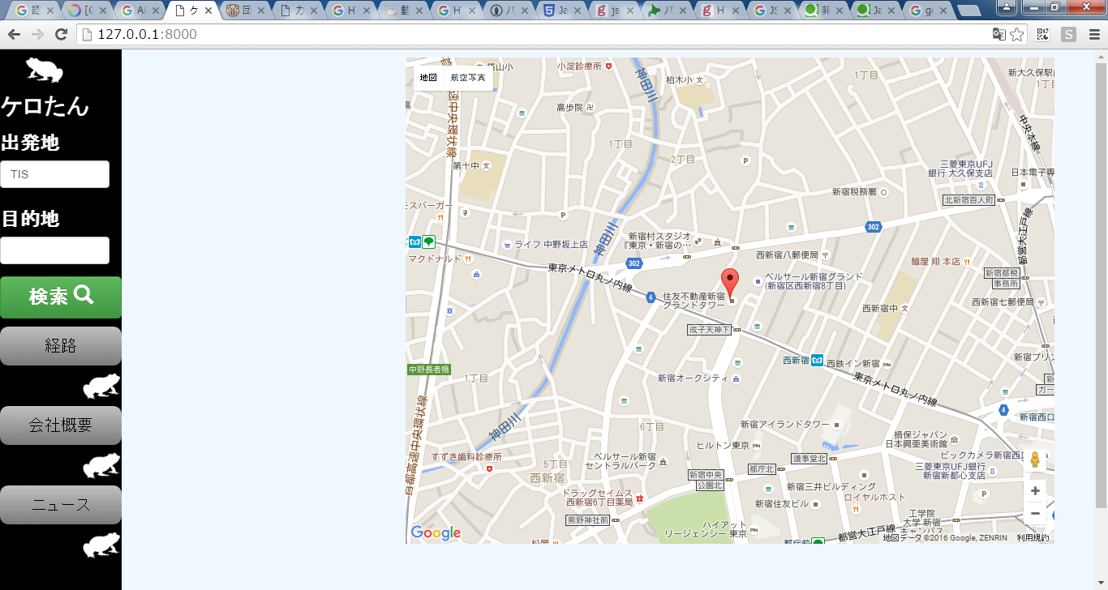
開発したアプリ 特徴
キュレーション
シンプル
シンプル
・客先訪問の際に必要最低限な情報、機能だけ
・入力は、相手の会社名だけ！
・直感的で分かりやすいUI
新人営業が最も必要な情報だけを提示
直感的で分かりやすいUI設計

Slide 8
開発したアプリ Release v1.1での追加機能
会社概要の取得機能
  WikipediaのAPIを利用
会社候補の選択機能
  GoogleMapsのオートコンプリート機能を利用
ソースコードのリファクタリング

Slide 9
目次
開発したアプリ
開発プロセス
  開発の流れ
  チーム振り返り
個人振り返り

Slide 10
開発の流れ（前半）
6/6
アイディア出し
提案概要書
作成
6/24
6/23
技術調査
例外処理
7/5
6/24
サーバ側開発
フロント側開発
7/6
デプロイ環境構築
7/8
7/9
7/12
バグ修正、テスト
7/12
7/13
7/13
ドキュメント整備
7/20
7/20
中間成果報告

Slide 11
開発の流れ
7/21
Pull Request
6/24
7/26
技術調査
例外処理
7/5
7/27
バグ・問題点の修正
リファクタリング
7/6
7/8
発表資料 作成 ＆ 練習
7/9
7/12
8/5
7/13
最終成果報告会
7/20

Slide 12
開発の流れ ～アイディア出し～
やったこと
  営業の方へのヒアリング
  マインドマップ
  Webアプリ市場の調査
  なぜなぜ分析
  出てきた案に対して5段階評価テーブルの作成
意識したこと
  実際に新人営業が使うことを想定した
    コストメリット → 継続して利用されるのか
    シンプル性 → 最初に使ってもらえるのか
    （マネタイズ）
  既存アプリとの差異
    高機能なアプリが使われない理由
悪かったこと
  約3週間（ 6/6 ～ 6/23 ）かかった
  問題点とその原因は明らかになったが
  それに対する解決策が、すでに既存で、新規性が出てこなかった
  原因の深掘り（なぜなぜ分析）が甘かった・遅かった
  原因の深掘りをしている最中に、解決策の話をしていた。
    「その問題は、Webアプリじゃ解決できないから無理」
  原因の深掘りができてなかった
    話し合いの途中で、議論の方向がぶれまくってた
    対象ユーザが抱える問題の原因を考える段階で、解決策まで考えてしまってた
  アイディアの否定があった
    川崎のストレス
    意見（原因、解決策の両方）の発展が止まった

Slide 13


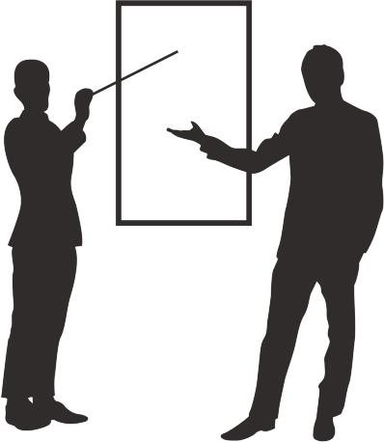

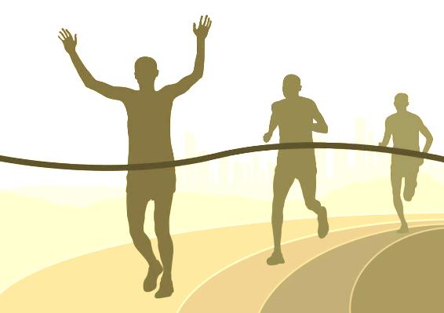
開発の流れ ～アイディア出し～
意識していたこと
分析
・マインドマップ
・なぜなぜ分析
  実際に新人営業が使うことを想定
ヒアリング
アプリ提案
没

Slide 14
開発の流れ ～機能開発～
やったこと
  作業分担
    川崎：Python, Django, デプロイ, Git操作など、サーバ側
    鷲野：HTML, CSS, JSなど、フロント側
  実装のための技術調査
  APIキーの申請
    駅探、google map関係、Bingなど
    駅探に関しては社印が必要になるという事態に!!
意識したこと
  アイデア出しの遅延を取り戻す!!
    機能の優先順位付け (スクラム風)
    相方の進捗状況を適宜確認、リスケ

Slide 15
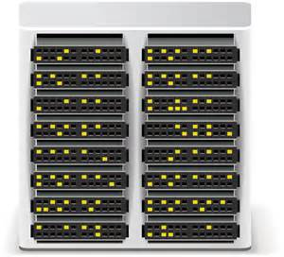
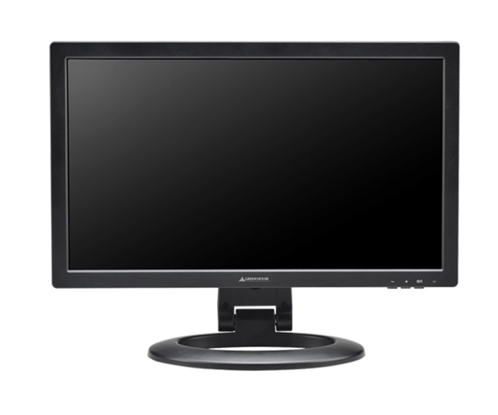
開発の流れ ～機能開発～
やったこと
  作業分担
川崎(サーバ側)
鷲野(フロント側)
AWSへの
デプロイ
Django
CSS
HTML
JS
Python

Slide 16


開発の流れ ～機能開発～
やったこと
  実装のための技術調査
川崎(サーバ側)
鷲野(フロント側)
AWSへの
デプロイ
Django
CSS
HTML
JS
Python

Slide 17
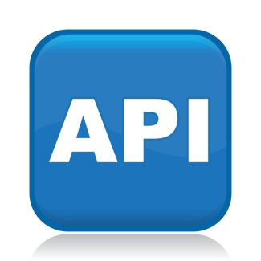





開発の流れ ～機能開発～
やったこと
  APIキーの申請
    駅探、google map関係、Bingなど
    駅探に関しては社印が必要になるという事態に!!

Slide 18




開発の流れ ～機能開発～
意識したこと
  アイデア出しの遅延を取り戻す!!
機能の優先順位付け
相方の進捗状況を適宜確認、リスケ
必須機能(経路検索、ニュース、会社概要)
進捗どう？
追加機能
追加機能

Slide 19
開発の流れ～プルリクエスト～
どうやったのか
  相手のissueを参考に必要な機能を把握
  プルリクエストを受け入れるかチーム内で議論
結果
  相手チーム(GLEAN)の修正
  相手側からのプルリクエストの受け入れ
  自分チーム → 相手チーム
    チャット画面のずれ、干渉を修正
    テストコードの作成
  相手チーム → 自分チーム
    会社概要のAPIの実装
    入力フォームのオートコンプリートの実装
わるかったこと
  相手が本当に求めているissueに対してプルリクエストできていない
  ソースコードを読むのに時間がかかり、アプリの修正や機能の追加などが不十分
  修正や追加機能の優先順位が立てられていない
改善点
  納期を意識する
    時間がかかると思った場合は、作成者に直接聞く

Slide 20
開発の流れ～プルリクエスト～
どうやったのか
  相手のissueを参考に、求められている点を把握
  相手側からのプルリクエストのチーム内共有

Slide 21
開発の流れ～プルリクエスト～
結果
  自分チーム → 相手チーム
    チャット画面のずれ、干渉を修正
    テストコードの作成
  相手チーム → 自分チーム
    会社概要のAPIの実装
    入力フォームのオートコンプリートの実装
相手のプルリク >> 自分のプルリク ???

Slide 22
開発の流れ～プルリクエスト～
よかったこと
わるかったこと
  相手が本当に求めているissueに対してプルリクエストできていない
  ソースコードを読むのに時間がかかり、アプリの修正や機能の追加などが不十分
  修正や追加機能の優先順位が立てられていない
改善点
  納期を意識する
    時間がかかると思った場合は、作成者に直接聞く

Slide 23
チーム振り返り

Slide 24
チーム振り返り
よかったこと
  「チームで開発する」ということを意識
    お互いの進捗状況を適時確認
      毎朝、お昼の時間、お互いの気が合ったとき
      調査結果の報告、作業経過の報告、
    細かくスケジュール確認、リスケを行った
      MTG、リリース日を区切りとして、
      そこまでに必要な機能の絞り込み、優先順位づけ
良かったとこ
（なんとか）遅れを取り戻せた！

Slide 25
チーム振り返り
良かったとこ
「チームで開発する」ということを意識
  お互いの進捗状況を適時確認
    毎朝、お昼の時間、お互いの気が合ったとき
    調査結果の報告、作業経過の報告、
  細かくスケジュール確認、リスケを行った
    MTG、リリース日を区切りとして、
    そこまでに必要な機能の絞り込み、優先順位づけ
（なんとか）遅れを取り戻せた！

Slide 26
チーム振り返り
悪かったこと
悪かったこと
  アイディア出しに3週間かかった
    原因の深掘り（なぜなぜ分析）が不足していた
      途中で話が解決策にぶれた
      否定的な意見
    既存アプリとの新規性が見つけられなかった
    アイディア出しの遅れで、後の工程での計画が破綻
    開発を終わらせることに、残りの全てを費やした
    ベースの機能開発で手一杯
    必須機能以外は疎かになっている
      テストコード、追加機能など
    自身の成長のための活動や、やってみたい事はあまりできなかった
  効率的な作業ができていなかった
    リファクタリング、Git整理のために膨大な時間を浪費
    体調管理
      途中で、体力・集中力が切れる
    スクラムっぽい開発はしたけど、正しいやり方をちゃんとは調べていない
  お互いの作業には、ほぼノータッチ

Slide 27
改善点
とりあえず作ってから考える、というやり方もありだったかもしれない
技術ではなく機能で分担するなど、お互いの技術をクロスするように担当を決めるべきだった。
時間的な余裕があれば → 「アイディア出し」に戻る

Slide 28
目次
開発したアプリ
開発プロセス
  開発の流れ
  チーム振り返り
個人振り返り

Slide 29
個人振り返り
川崎

Slide 30
やったこと
サーバ側の機能開発
  Djangoフレームワーク、各API実装、例外処理、テスト
技術検証（API関係）
  経路検索、会社概要、ニュース、Googleが提供するAPI、etc
Github管理
  ブランチ、Issue・マイルストーン、タグ管理
  Readme、Wiki作成
デプロイ

Slide 31
よかったこと1/2
良かったこと
毎朝鷲野と意識的にミーティング
  お互いの現状把握、自身の考えを整理するのに役立った
スケジュール表を見えるところに置いた
  タスク管理、スケジュールの遅れ・締切の把握、優先順位付け
  基本的に、最初のスケジュールの3倍時間がかかる
英語に臆さない心
  有用な情報は英語記事に書かれていることが多かった
  新しい技術や、沸き続けるエラーに対する胆力
スクラム風味

Slide 32
よかったこと2/2
良かったこと
開発プロセス全体の経験
  アイディア出しの苦しさ難しさ、アプリ開発の楽しさ
  顧客の求めるシステム、PLが決めたシステム、開発チームが作ったシステム、本当に顧客が欲しかったシステム
  ↑全部バラバラ、という開発プロセスあるあるを体験
技術獲得
  Python、Django、Git管理方法、デプロイ

Slide 33
悪かったこと
悪かったこと
フロント側（HTML、CSS、JS、UI設計）は、ほぼノータッチ
効率的でなかった
  タスクの依存関係を考慮しきれず、作業の手戻り
  作業目的を持たないまま、ただ漠然と作業をしている時があった
  体調管理
今後、必要に応じて勉強していく
タスクばらし、優先順位付けを行う
→ GithubのIssue
付箋紙など見える化

Slide 34
今後の抱負
余裕を持つ
（た？）

Slide 35
個人振り返り
鷲野

Slide 36
鷲野
やったこと
意識したこと
学んだこと
問題点
改善点
今後の抱負

Slide 37
やったこと
ケロたん
  主にフロント
    Google Mapの表示
    JavaScriptによる機能実装
    画面全体のデザイン
    入力フォームのオートコンプリート(Pull Requestの受け入れ)
Pull Request(GLEAN)
  画面のずれ(CSSを修正)
    解像度によるメニューバーのずれ
    コメントの出力や入力フォーム、メニューバーの干渉

Slide 38
良かったこと
チームによるアプリ開発の流れを一通り学ぶことができた
  アイデア出しには時間がかかる
  スケジュールの確認とリスケの重要性
  チーム内での情報共有(GitHubや対面の話し合い)
  機能実装による技術の取得
知らないことを身に付ける姿勢をもって取り組めた
  ノートや日報を活用して適宜メモを残す
  知らないことは反復しないと定着しない

Slide 39
悪かったこと
画面やUIのデザインの才能皆無
  ユーザーが使いやすい、見やすいものを意識できていなかった
  何度もやり直ししたため、タイムロス
開発アプリの決定に時間がかかり、様々な弊害が生じた
  相方の作業内容の理解が不十分
  ソースコードが乱雑
    サンプルで動作確認し、そのまま理解せず使用
    「後で使うかも」とコードをコメントアウト
GitHubの理解が不十分
  fetchやrebase、コミット削除などの理解が足りない
  Git関連で(相方の)時間を割くはめに・・・

Slide 40
改善案
画面やUIのデザインの才能皆無
  すでに一般に受け入れられているwebサイトを参考にする
開発アプリの決定に時間がかかったため、様々な弊害が生じた
  取り掛かる時間をあらかじめ決定し、超えるようなら要相談
  相方の作業内容の理解が不十分
    共有した段階でコードを見るようにして、不明点は自分で調査 or 相方に聞く
  ソースコードが乱雑
    相手に理解してもらえるように意識する
      一目でわかる変数名、インデント、コメントの付与、不要なコメント削除など
GitHubの理解が不十分
  GUIとCUIをどちらも使いこなし、二刀流を目指す
  どちらも一通りの動作を実際に行い、理解を深める

Slide 41
今後の抱負
知らない技術を積極的に身に付け、
確実にアウトプットできる人材になる

